Slide 1
IM - 3º Trabalho
Interação Multimodal - 2019
Docentes: António Teixeira | Miguel Oliveira e Silva
Rui Jesus | 80163
Carlos Soares | 79962

Slide 2

Aplicação Adotada
À semelhança do trabalho anterior, a aplicação adotada é o Google Chrome
Selenium Chrome Api. Um programa que permite emular ações de utilizador e possui apis muito conhecidas para várias linguagens de programação.

Slide 3
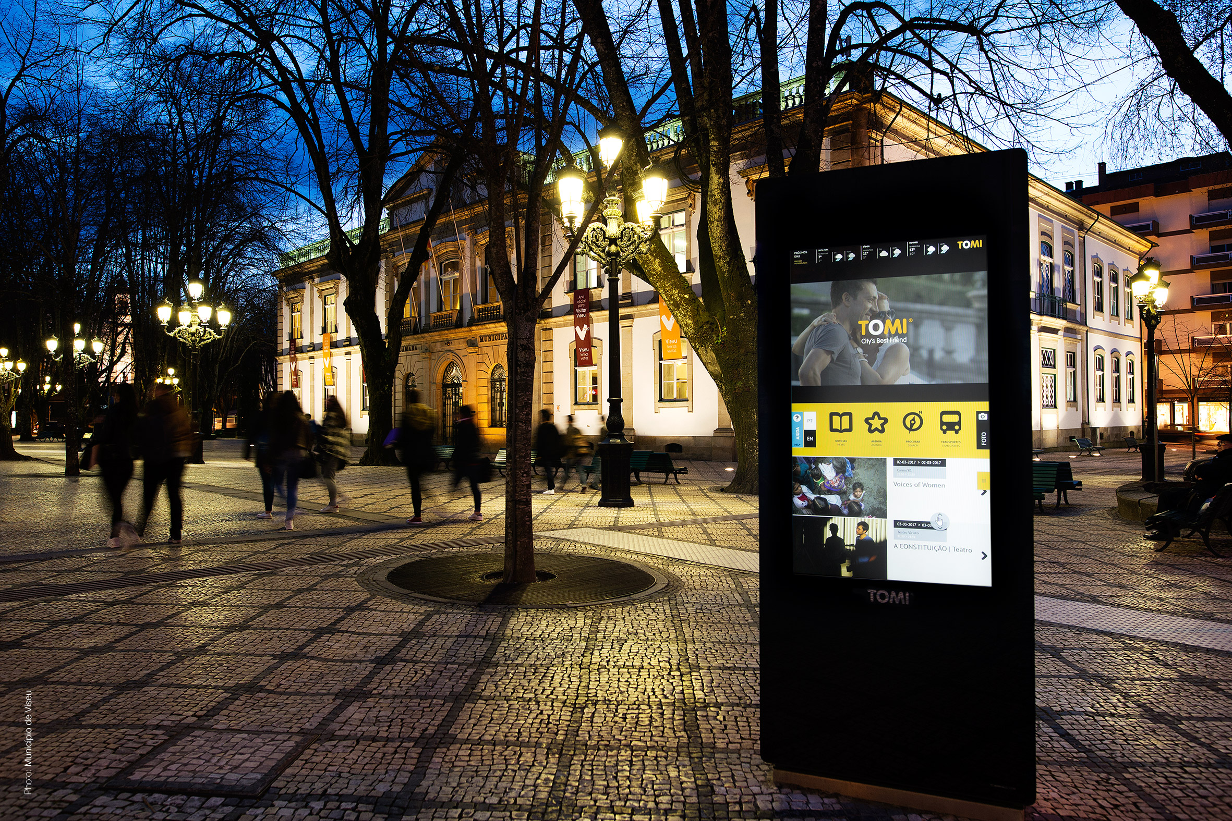
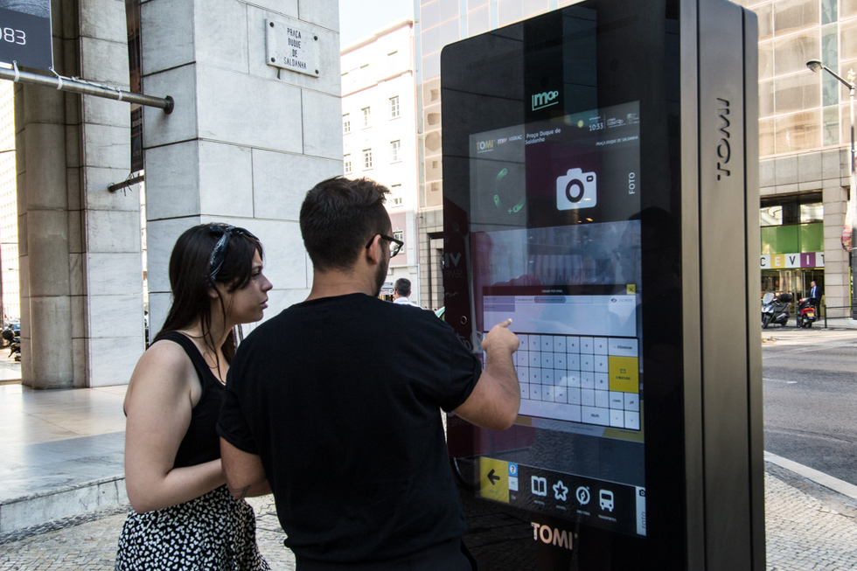
Cenário
Inspiração nos TOMI (atualmente apenas utilizam a modalidade do toque);
Uma pessoa desloca-se pela cidade e tem destes kiosks digitais;
Para além das funções já oferecidas por este sistema, possibilitar a função de navegação na internet;
A pessoa coloca-se em frente ao kiosk e consegue navegar pela internet.
https://tomiworld.com/pt/location/viseu/
https://www.matosinhoswbf.pt/pages/38?news_id=309&related_news_list_3_page=11

Slide 4

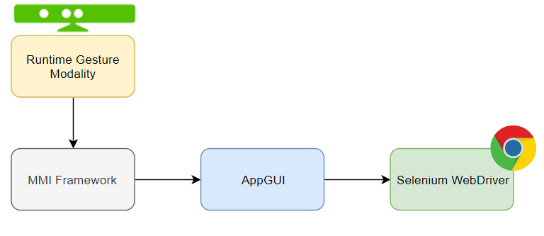
Arquitetura

Slide 5
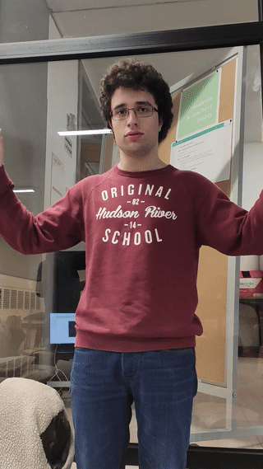
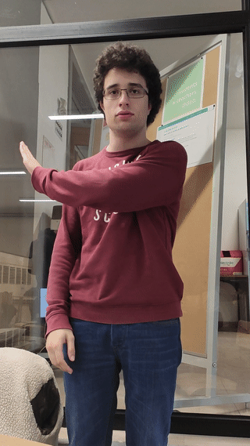
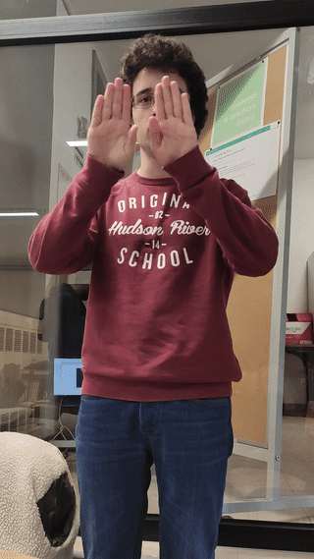
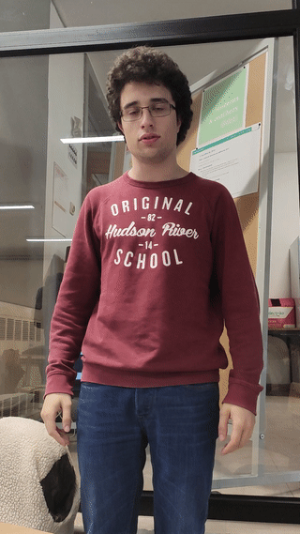
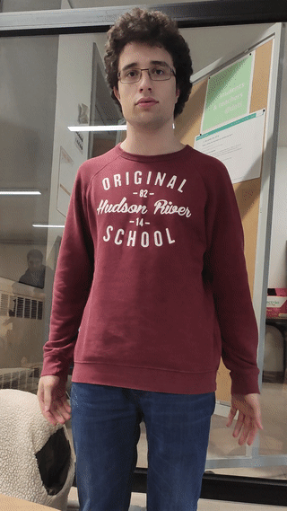
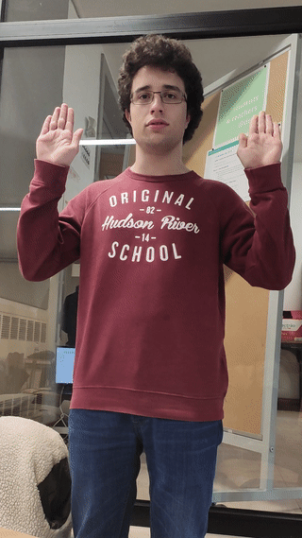
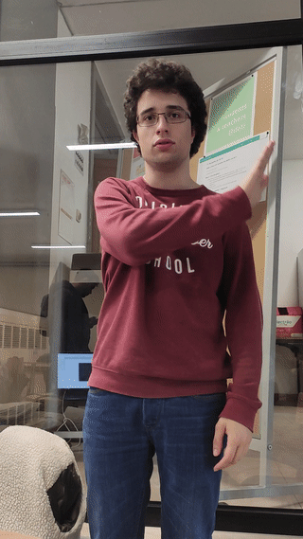
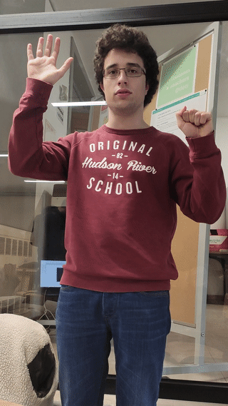
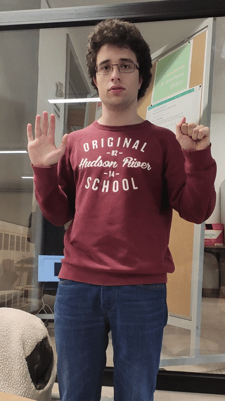
Gestos
Minimizar/Maximizar;
Scroll Up/Scroll Down;
Zoom In / Zoom Out;
Ver Histórico;
Abrir/Fechar Tab;

Slide 6
Gestos - Minimizar/Maximizar
Gesto intuitivo;
Elevar as mãos para o alto para maximizar;
Baixar ambas as mãos para baixo para minimizar;

Slide 7
Gestos - Scroll Up/ Down
Fechar o punho esquerdo e de seguida elevar a mão direita para fazer scroll Up;
Fechar o punho esquerdo e de seguida baixar a mão direita para fazer scroll Up;
Não foi usada apenas uma mão pois o gesto passava a ser confundido com outros gestos utilizados (Abrir Tab)

Slide 8
Gestos - Zoom In/Out
Gesto muito conhecido e comum nos smartphones;
Neste caso, começar com as mãos juntas e afastá-las para aproximar;
Começar com as mãos afastadas e juntá-las para afastar;

Slide 9
Gestos - Ver Histórico
Normalmente, quando não nos lembramos de algo colocamos a mão na cabeça;
Fois usado esse pensamento para a criação deste gesto;
Para ver o Histórico de navegação basta colocar a mão direita na cabeça.

Slide 10
Gestos - Abrir/ Fechar Tab
Pensado no gesto de abrir uma janela;
Fazer um gesto de limpar com a mão direita para abrir uma nova Tab;
Fazer um gesto de limpar com a mão esquerda para fechar uma nova Tab.

Slide 11
Live Demo

